Slide 1
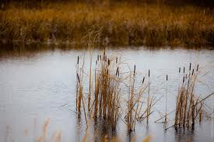
Министерство образования и науки Красноярского края Управление образования администрации Минусинского района Исследовательская работа «Кто в озере живет, кто в не глубоком живёт ?» Шамова Аня, 6 лет МКДОУ Кутужековский детский сад Воспитатель: Коваленко С. Ф.

Slide 2
Мы с папой ходили на рыбалку и увидела в воде червяка, папа сказал: – «Это пиявка».

Slide 3
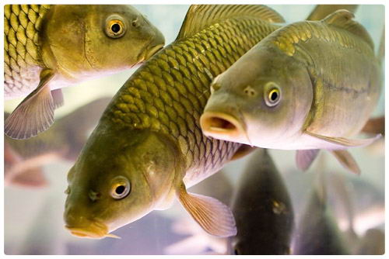
Гипотеза исследования:
Я предполагаю, что в озере живут не только караси, но другие обитатели.

Slide 4
Цель исследования:
Узнать кто живёт в озере?
Задачи исследования:
провести опрос;
собрать информацию;
сходить на экскурсию на озеро;
создать презентацию и познакомить с ней детей.
Я спросила у друзей, кто живет в озере кроме карасей?
4 – лягушки,
2 – улитка,
1 – ондатра,
1 – пиявка.

Slide 5
Мы решили:
спросить у взрослых;
прочитать с родителями энциклопедию;
найти информацию в интернете.

Slide 6
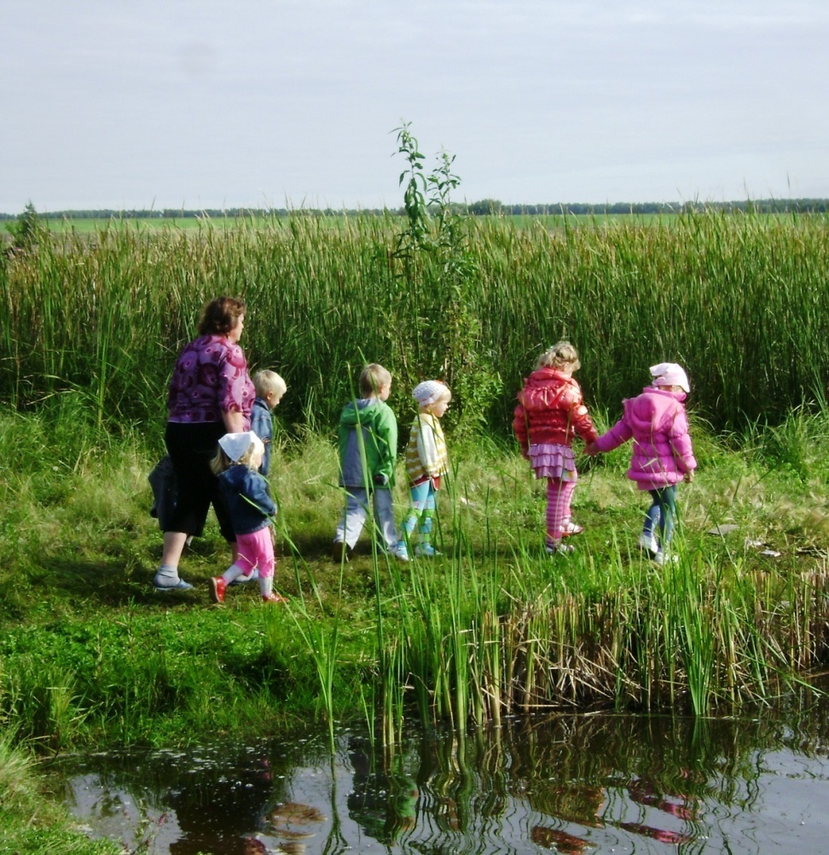
Мы сходили на озеро и узнали:
В нашем озере живёт не только карась.

Slide 7
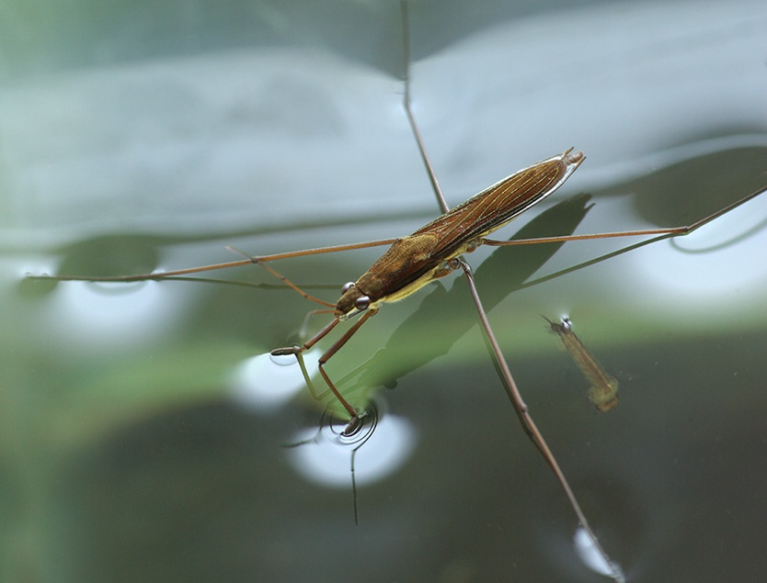
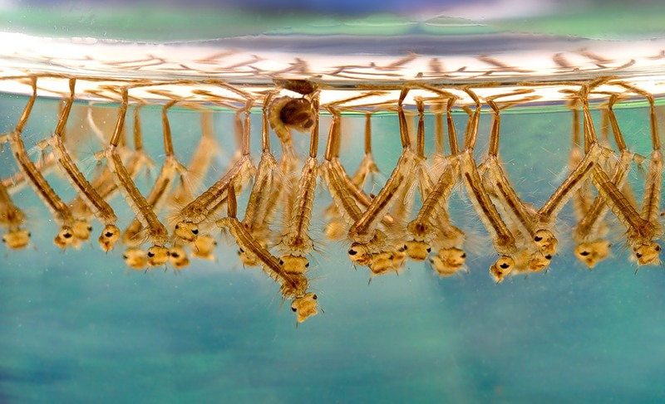
На поверхности озера живёт клоп-водомерка.
Личинки комаров.

Slide 8
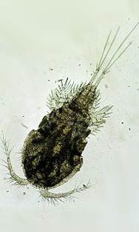
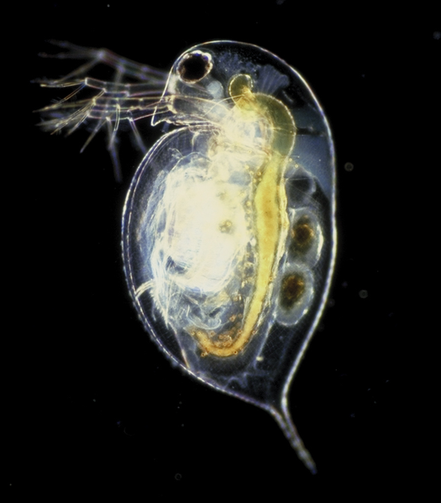
Мелкие рачки -дафнии и циклопы.

Slide 9
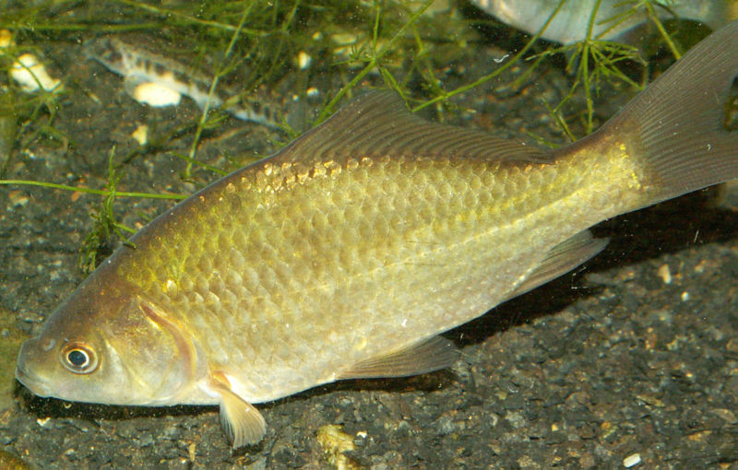
Мелкими рачками питается карась.
Он плавает в корнях камыша.

Slide 10
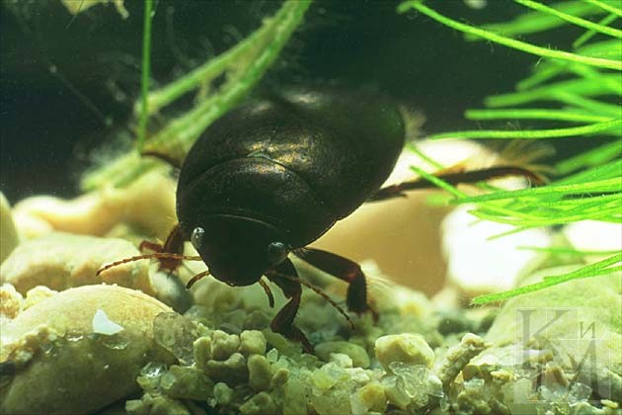
На дне жук –плавунец, он поднимается на поверхность чтобы набрать воздуха.

Slide 11
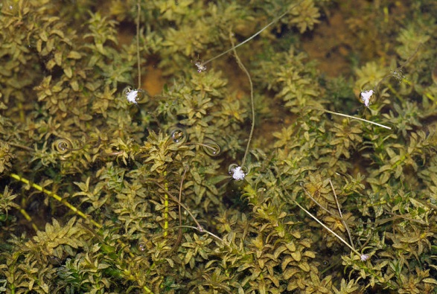
На дне озера растёт водное растение элодея, она выделяет кислород для всех обитателей озера.

Slide 12
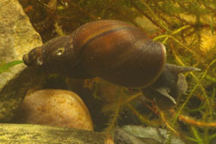
Улитка прудовик живёт на растениях, использует их в пищу.

Slide 13
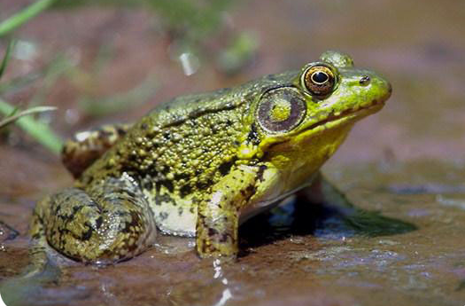
Лягушка живёт по берегам озера, она икру откладывает на растениях в воде.

Slide 14
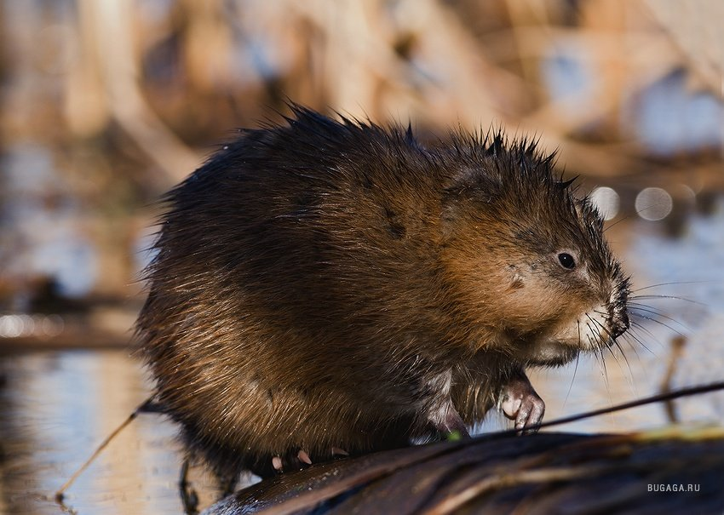
Ондатра тоже обитатель озера, питается осотом и корешками.

Slide 15
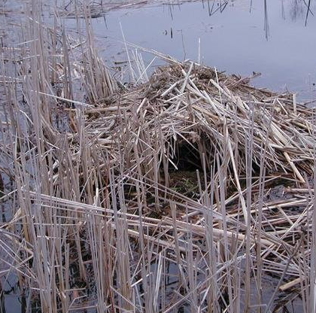
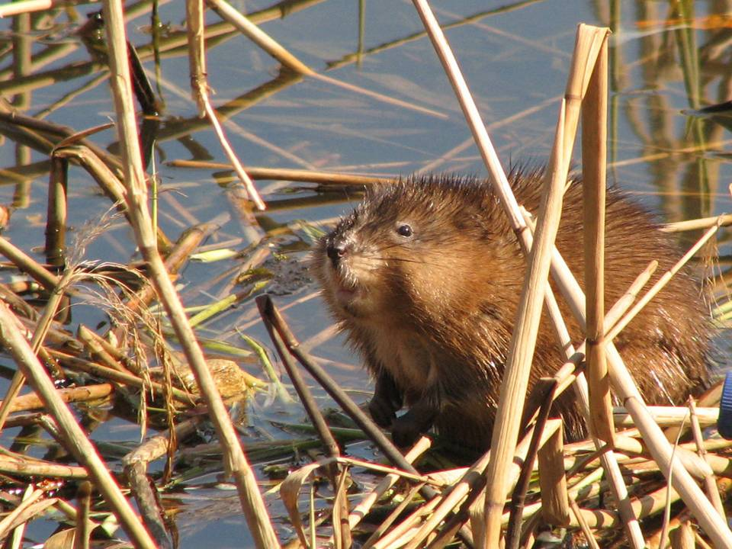
Живёт ондатра в норе, роет по берегам озера, а также делает хатки.

Slide 16
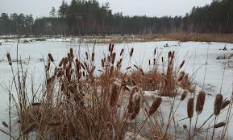
Зимой
Карась зарывается в ил, замедляются процессы роста, снижается частота сердечных сокращений.

Slide 17
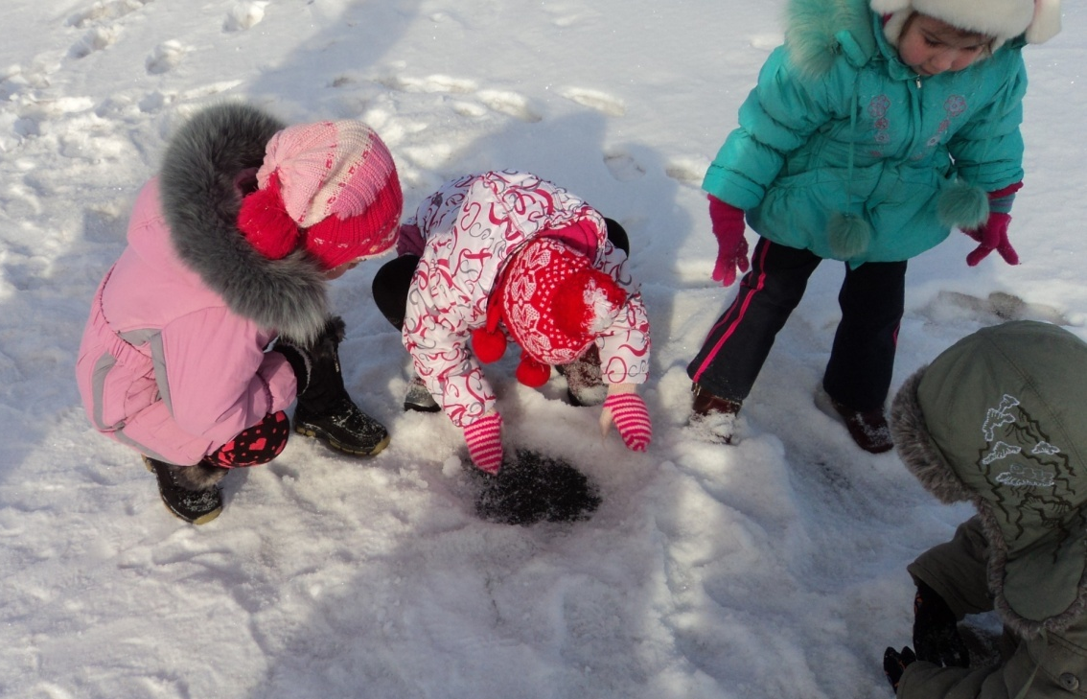
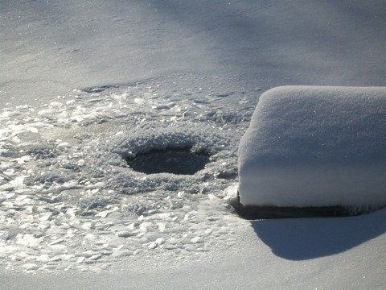
Чтобы рыбки и обитатели озера дышали и не погибли, родители сделали лунки во льду.

Slide 18
Вывод:
Я узнала, что в озере живут не только караси, но другие обитатели –пиявки и клоп-водомерка, улитка и жук-плавунец, лягушка и ондатра .
Благодарю за внимание!

